Slide 1

Arquitetura e Organização de Computadores
Pipelines

Slide 2
Universidade Tuiuti do Paraná | Tema da apresentação
Pipeline
Tópicos
Introdução
Descrição do processo
Tipos de Pipeline
Problemas do Pipeline
Hazard Estrutural
Hazard de dados
Hazard de controle (instruções de desvio)

Slide 3
Universidade Tuiuti do Paraná | Tema da apresentação
Pipeline
Introdução
Vimos no decorrer da disciplina mais especificamente o conceito da arquitetura de J. Von Neumann, projeto básico dos processadores orientado para realizar ciclos de instruções em sequência.
O processo sequencial de execução de um ciclo de instrução, servia como propósito de descrever o processo desta arquitetura.

Slide 4
Universidade Tuiuti do Paraná | Tema da apresentação
Pipeline
Introdução
Os primeiros processadores de grande porte (década de 1950-1960 e o primeiros microprocessadores (Intel 8080/8085, entre outros) utilizavam a metodologia de controle sequencial do ciclo de instrução.
Pois era uma metodologia simples e de fácil implementação.
Mas era bastante lenta e aproveita-se dos recursos existentes (processador) de forma ineficiente.

Slide 5
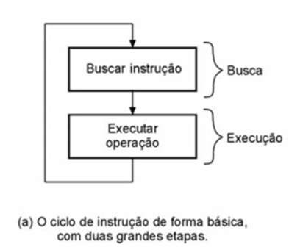
Universidade Tuiuti do Paraná | Tema da apresentação
Pipeline
Introdução
Etapas de um ciclo de instrução

Slide 6
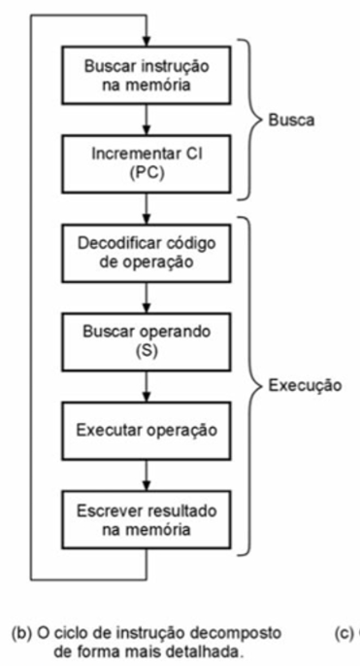
Universidade Tuiuti do Paraná | Tema da apresentação
Pipeline
Introdução
Etapas de um ciclo de instrução

Slide 7
Universidade Tuiuti do Paraná | Tema da apresentação
Pipeline
Descrição do processo
Para compreender melhor a metodologia pipelining (ou de linha de montagem).
No início do SEC XX uma fábrica de automóveis operava de modo sequencial.
Vamos suporte que um processo de montagem de um automóvel seja composto de quatro etapas T1 a T4, todas sendo realizadas em igual período de tempo (15 min), de modo que cada carro fique pronto em 60 minutos.

Slide 8
Universidade Tuiuti do Paraná | Tema da apresentação
Pipeline
Descrição do processo
Etapas da montagem sequencial:
T1 – montagem da carroceria
T2 – montagem do motor na carroceria
T3 – montagem das demais partes
T4 – pintura e teste final

Slide 9
Universidade Tuiuti do Paraná | Tema da apresentação
Pipeline
Descrição do processo
Em 1902, Henry Ford imaginou que sua fábrica poderia ser mais produtiva se ele mudasse sua metodologia de fabricação ao dividir a estrutura da fábrica em quatro estágios de montagem, cada um responsável por executar de modo independente as tarefas listadas de T1 a T4.
Levando em consideração um turno normal de 8h de trabalhos, no modo sequencial a fábrica só conseguiria produzir 8 carros.

Slide 10
Universidade Tuiuti do Paraná | Tema da apresentação
Pipeline
Descrição do processo
Com o modelo de linha de montagem (pipeline) a mesma quantidade de carros passa a ser produzida em 2h, desta forma um carro se completa a cada 15min, totalizando 32 carros produzidos por turno de 8h.

Slide 11
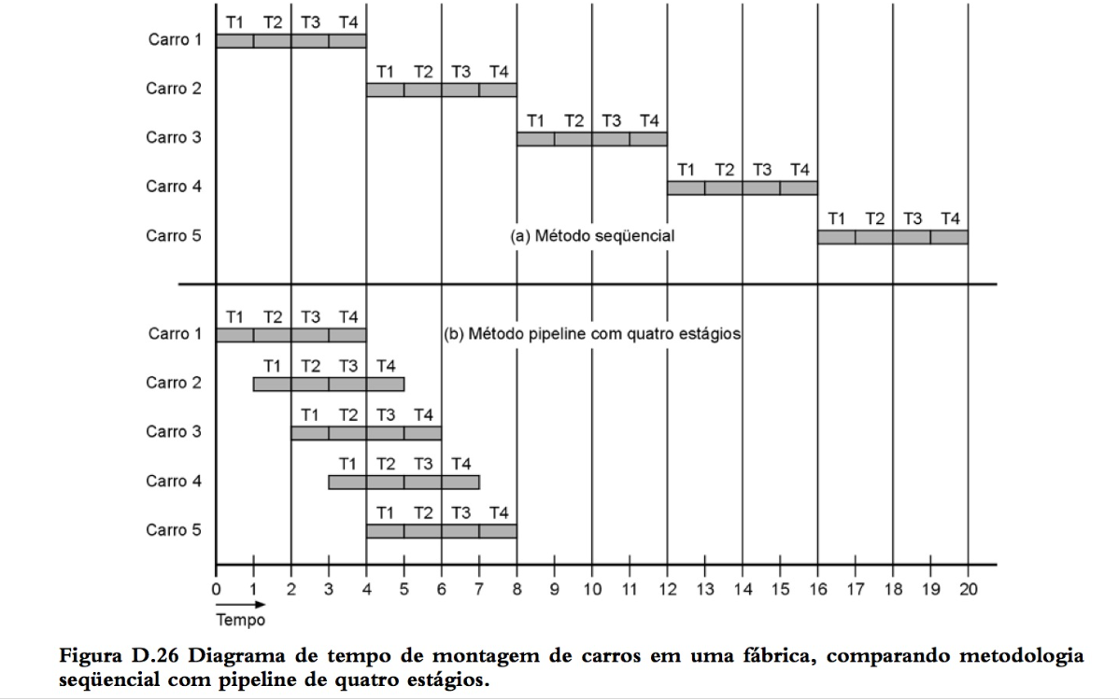
Universidade Tuiuti do Paraná | Tema da apresentação
Pipeline
Descrição do processo

Slide 12
Universidade Tuiuti do Paraná | Tema da apresentação
Pipeline
Descrição do processo
O controle em pipeline ou técnica de pipelining é também utilizada na execução dos ciclos de instrução dos processadores.
O primeiro microprocessador a utilizar esta metodologia foi o intel 8086/8088, dividindo o ciclo de instrução em dois estágios:
Busca de instrução
Execução da operação (UAL, Dados, UC, etc.)

Slide 13
Universidade Tuiuti do Paraná | Tema da apresentação
Pipeline
Descrição do processo
O controle em pipeline ou técnica de pipelining é também utilizada na execução dos ciclos de instrução dos processadores.
O primeiro microprocessador a utilizar esta metodologia foi o intel 8086/8088, dividindo o ciclo de instrução em dois estágios:
Busca de instrução
Execução da operação (UAL, Dados, UC, etc.)

Slide 14
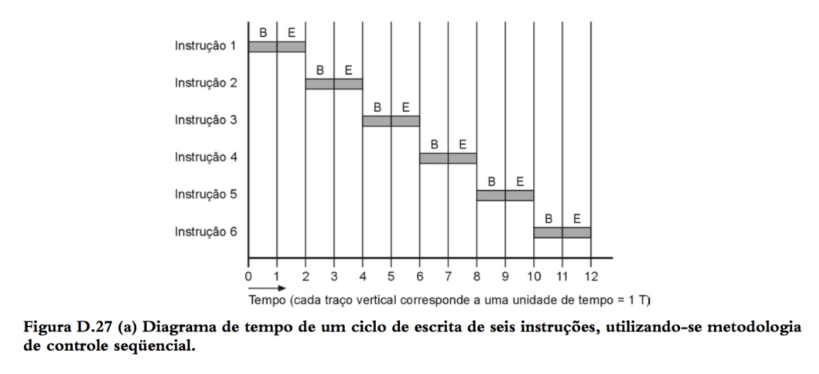
Universidade Tuiuti do Paraná | Tema da apresentação
Pipeline
Descrição do processo

Slide 15
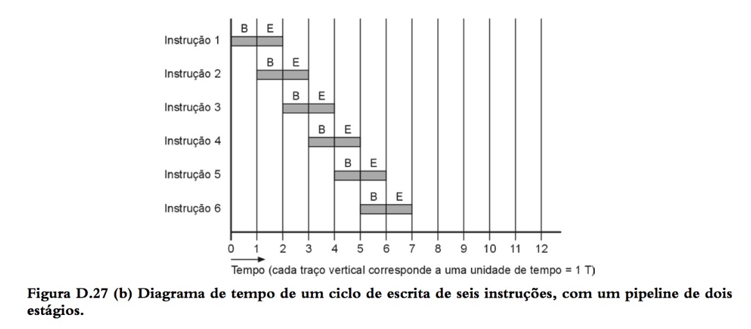
Universidade Tuiuti do Paraná | Tema da apresentação
Pipeline
Descrição do processo

Slide 16
Universidade Tuiuti do Paraná | Tema da apresentação
Pipeline
Descrição do processo
Linha de montagem (pipeline) tiver mais estágios, tendência é, aumentar a concorrência (quantidade de instruções simultaneamente em execução), reduzindo o período de tempo para completar as instruções e aumentando o desempenho do sistema global.
Processador Intel 80486 possuía 5 estágios de pipeline:
Buscar Instrução; Decodificação (parte 1); Decodificação (parte 2); Execução e Escrita do resultado.
Alguns modelos tem 20 estágios pipeline e outros até 31 estágios.

Slide 17
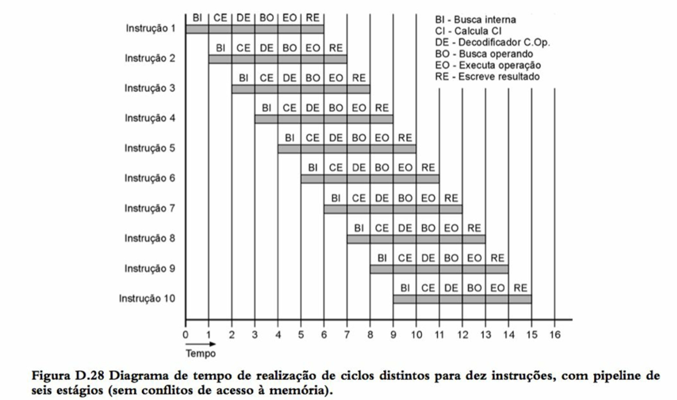
Universidade Tuiuti do Paraná | Tema da apresentação
Pipeline
Descrição do processo

Slide 18
Universidade Tuiuti do Paraná | Tema da apresentação
Pipeline
Tipos de pipeline
Pipelines de instruções (Exemplos anteriores)
Pipelines de operação aritmética.

Slide 19
Universidade Tuiuti do Paraná | Tema da apresentação
Pipeline
Tipos de pipeline – Pipeline de operação aritmética
Pipelines para operações aritméticas são construídos em processadores para melhorar o desempenho de unidades de cálculo que realizam complexas operações aritméticas.
Soma, subtração, multiplicação e divisão de números representados em ponto flutuante.
Unidades especializadas, FPU – Float Point Unit (Unidade de ponto flutuante)

Slide 20
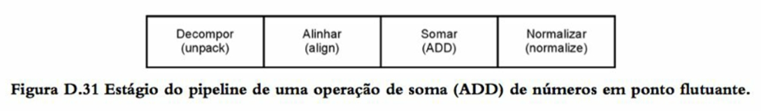
Universidade Tuiuti do Paraná | Tema da apresentação
Pipeline
Tipos de pipeline – Pipeline de operação aritmética
Pipelines para operações aritméticas são construídos em processadores para melhorar o desempenho de unidades de cálculo que realizam complexas operações aritméticas.
Soma, subtração, multiplicação e divisão de números representados em ponto flutuante.
Unidades especializadas, FPU – Float Point Unit (Unidade de ponto flutuante)

Slide 21
Universidade Tuiuti do Paraná | Tema da apresentação
Pipeline
Problemas do Pipeline
A utilização da metodologia de linha de montagem (pipeline), aumenta o desempenho dos processadores em face do emprego de estrutura concorrentes.
Porém esta concorrência acarreta diversas dificuldades e problemas ao projetistas de processadores, os quais precisam ser analisados e solucionados na implementação.

Slide 22
Universidade Tuiuti do Paraná | Tema da apresentação
Pipeline
Problemas do Pipeline
Existem 3 tipos de problemas:
Problema durante a busca das instruções;
Problema de gargalo em um estágio de pipeline;
Problema de execução de uma instrução.

Slide 23
Universidade Tuiuti do Paraná | Tema da apresentação
Pipeline
Problemas do Pipeline – Busca de instruções
O desejo de manter uma rápida entrada de instruções no pipeline, possui um custo razoável em termos de recursos.
Necessita da utilizando de buffers para armazenar temporariamente as instruções.
Em alguns momentos o pipeline precisa ser descarregado e preenchido novamente, quando ocorre uma interrupção ou instrução de desvio.
Para minimizar a perda de tempo recarregando o pipeline, usa-se o método de buscar dados e instruções com antecedência, armazenando-os nas caches e outros elementos internos do processador (buffers).

Slide 24
Universidade Tuiuti do Paraná | Tema da apresentação
Pipeline
Problemas do Pipeline – Busca de instruções
Buffer é um espaço de memória física (RAM) reservada para armazenar dados temporários, a utilização do buffer está diretamente relacionada entre a diferença da velocidade dos dados de entrada x velocidade de processamento dos dados.
Não confunda Buffer com Cache, podem até ser semelhantes, mas a finalidade e estrutura são outra.

Slide 25
Universidade Tuiuti do Paraná | Tema da apresentação
Pipeline
Problemas do Pipeline – Busca de instruções
Buffer é um espaço de memória física (RAM) reservada para armazenar dados temporários, a utilização do buffer está diretamente relacionada entre a diferença da velocidade dos dados de entrada x velocidade de processamento dos dados.
Não confunda Buffer com Cache, podem até ser semelhantes, mas a finalidade e estrutura são outra.

Slide 26
Universidade Tuiuti do Paraná | Tema da apresentação
Pipeline
Problemas do Pipeline – Gargalo em estágio de pipeline
Existe a possibilidade de ocorrer gargalo em um estágio, que leva o tempo de execução longo demais. Este fato acarreta a espera em estágios precedentes, e o restante do pipeline vai engarrafando.
Semelhante ao um engarrafamento de transito de uma cidade, quando ocorre um acidente que atrasa o fluxo e com o tempo vai estendendo o engarrafamento.
Possível solução é dividir o estágio em mais partes (consome mais recursos, como (buffer ou latch etc.)

Slide 27
Universidade Tuiuti do Paraná | Tema da apresentação
Pipeline
Problemas do Pipeline – Execução de uma instrução
Trata-se do problema gerado pelo fato de uma determinada instrução entrar no pipeline e não poder ser executada por alguma razão. Este tipo de problema é denominado como hazard.
Há três tipos de hazards que podem ser comentados:
Hazard Estrutural
Hazard de Dados
Hazard de Controle (instruções de desvio)

Slide 28
Universidade Tuiuti do Paraná | Tema da apresentação
Pipeline
Hazard Estrutural
Problema quando dois estágios requisitam um mesmo, recurso, ou seja, dois ou mais estágios querendo acesso a uma mesma memória.
Possível solução seria o emprego de mais de uma memória para utilização.
O conflito de recursos pode ocorrer no estágio de execução da operação, principalmente operações longas, como a de multiplicação, soma e subtração em ponto flutuante.
Para evitar os conflitos de recursos na execução, a execução é dividia em vários estágios ou ainda utiliza-se mais de uma unidade de processamento.

Slide 29
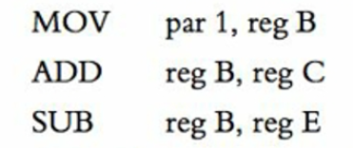
Universidade Tuiuti do Paraná | Tema da apresentação
Pipeline
Hazard de Dados
Este problema ocorre em geral, causado por dependência de dados, ou seja, uma determinada instrução dentro do pipeline precisa, para ser executada, do dado resultante da execução de outra instrução, como por exemplo, na seguinte sequência:

Slide 30
Universidade Tuiuti do Paraná | Tema da apresentação
Pipeline
Hazard de Dados
Neste exemplo, o valor armazenado no reg B não poderá ser subtraído do valor armazenado no reg E antes que a instrução ADD seja concluída, então o pipeline é interrompido aguardando o termino da operação de soma.

Slide 31
Universidade Tuiuti do Paraná | Tema da apresentação
Pipeline
Hazard de Dados
Há algumas soluções já estudadas para esses problemas e usadas pelos processadores da atualidade:
Register Interlock (registradores encadeados) : O sistema ao detectar uma dependência, atrasa a execução do estágio até que o conflito seja resolvido, isto é obtido por meio de 1 bit especifico em cada registrador de dados.
Register Forwarding (acelerar o uso do resultado): Neste caso a instrução que depende da escrita de um resultado não precisa esperar a realização do estágio de escrita, assim que finalizar a operação o resultado é passado para a instrução que dele necessita.

Slide 32
Universidade Tuiuti do Paraná | Tema da apresentação
Pipeline
Hazard de Controle
Uma instrução de desvio pode alterar a sequência de controle do processamento, pode alterar qual será a próxima instrução a ser executada.
Sempre que ocorre um desvio em um pipeline, haverá uma grande redução da vazão (throughput) do sistema. Neste processo o pipeline interrompe o trabalho, precisa ser esvaziado das instruções para ser carregado com as instruções da nova sequência.
Esta perda é conhecida como penalidade do desvio.

Slide 33
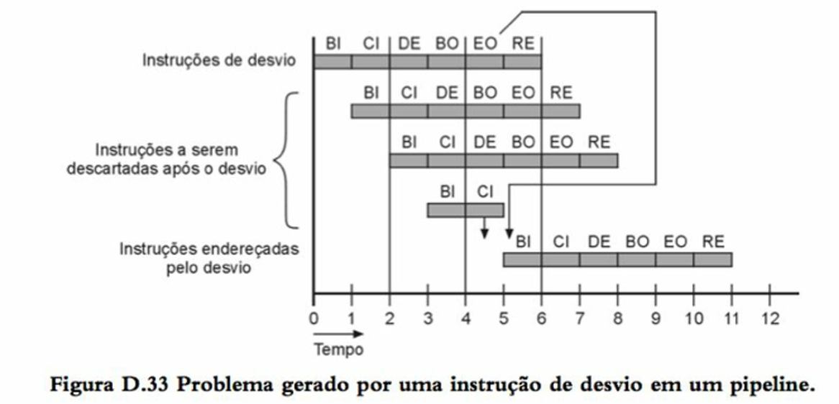
Universidade Tuiuti do Paraná | Tema da apresentação
Pipeline
Hazard de Controle

Slide 34
Universidade Tuiuti do Paraná | Tema da apresentação
Pipeline
Hazard de Controle
Ao longo do tempo, várias alternativas vem sendo analisados, conduzindo a algumas formas diferentes de implementação de processamento de pipelining:
Busca de ambas instruções antecipadamente;
Previsão da ocorrência ou não de desvio.

Slide 35
Universidade Tuiuti do Paraná | Tema da apresentação
Pipeline
Hazard de Controle
Busca de ambas as instruções antecipadamente:
Ao reconhecer uma instrução de desvio, o sistema, realiza a leitura da instrução seguinte na sequência e a leitura da instrução se o desvio ocorrer, de modo ao obter o resultado do teste de condição, amas as instruções já estarão disponíveis e o fluxo de processamento não será atrasado.
Esta estratégia tem vantagens – Evita perde de tempo na espera pelo estágio de execução da instrução de desvio
Desvantagens – Pode ocorrer a entrada no pipeline de uma outra instrução de desvio, que irá requer busca de mais duas instruções e assim por diante.

Slide 36
Universidade Tuiuti do Paraná | Tema da apresentação
Pipeline
Hazard de Controle
Previsão da ocorrência ou não de desvio :
Consiste na determinação da ocorrência ou não do desvio. Tendo em vista o tipo das instruções anteriores, o sistema estima se o desvio ocorrerá ou não.
Por exemplo num sequência de instruções de um loop ocorrerá desvio para sua reinicialização em 99% das vezes, exceto no final do loop.

Slide 37
